Slide 1
Generalforsamling
Høsten 2023
(15. November 2023)
DAGSORDEN: gf.cyb.no

Slide 2
Formalia

Slide 3
Valg av møteleder

Slide 4
Valg av referent

Slide 5
Valg av protokollunderskrivere

Slide 6
Valg av tellekorps

Slide 7
Godkjenning av innkalling

Slide 8
Godkjenning av dagsorden

Slide 9
Semesterberetninger

Slide 10
Semesterberetning ved leder

Slide 11
Semesterberetning ved kjellermogul
Det gikk bra isj

Slide 12
Økonomi
Orientering
Budsjett
Regnskap

Slide 13
Kontingentfastsettelse

Slide 14
Valg

Slide 15
Oversikt over verv oppe til valg
Hovedstyret
Leder
Kjellermogul
Arrangementssjef
Internansvarlig
Promoteringssjef
X-sjef
Kjellerstyret
Kjellernestleder
Barsjef
Kafésjef
Kasserer
Innkjøpsansvarlig
Teknisk sjef
Utlånsansvarlig
DJ-sjef
Arrangementskoordinator

Slide 16
Hovedstyret
Leder
Kjellermogul
Arrangementssjef
Internansvarlig
Promoteringssjef
X-sjef

Slide 17
Hva vil det si å være i hovedstyret?
Delta på HS møter regelmessig
Ha ansvar for noen kosetirsdager i semesteret
Si ifra til leder eller internansvarlig om du er overarbeidet og/eller trenger hjelp til å gjennomføre arbeidsoppgavene
Gjøre deg kjent med og følge de Etiske retningslinjer for foreningsstyremedlemmer
OBS!! Blir valgt inn for 2 semestre

Slide 18
Vervbeskrivelser og valg

Slide 19
Leder
Leder for Hovedstyret
Følge opp gruppeledere og saker
Holde kontakt med andre studentforeninger
Gå på møter
Følge opp og behandle eventuelle internsaker sammen med internansvarlig

Slide 20
Kjellermogul
Leder av Kjellerstyret og ansvar for å følge opp KS-medlemmer
Medlem av Hovedstyret
Overordnet ansvar for drift av Escape
Juridisk sett daglig leder
Ansvarlig for skjenke- og serveringsbevillingen til Escape (NB: 20årsgrense)
Ofte kontaktpunkt mot andre foreninger ved store arrangement (f.eks ettermidagen, dagen@ifi, fadderuka)

Slide 21
Arrangementssjef
Hovedstyremedlem
Leder for arrangementsgruppa
Ansvar for organisering og gjennomføring av CYBs arrangementer
Arrsjef/arrgruppa har tilgang til CYB-kortet til kjøp av utstyr
Mye samarbeid med promosjef (og litt med økonomi fordi kvitteringer)
Arr-kalendern brukes til å planlegge felles-, intern- og samarbeidsarrangement (og utlån)
Et veldig variert verv, avhengig av hva du vil gjøre med det
Krever lite erfaring, men litt stå-på-vilje
• ansvar for CYBs økonomi • ansvar for budsjettering, økonomistyring, regnskap, samt avgifter • leder av økonomigruppa
• ansvar for CYBs økonomi • ansvar for budsjettering, økonomistyring, regnskap, samt avgifter • leder av økonomigruppa

Slide 22
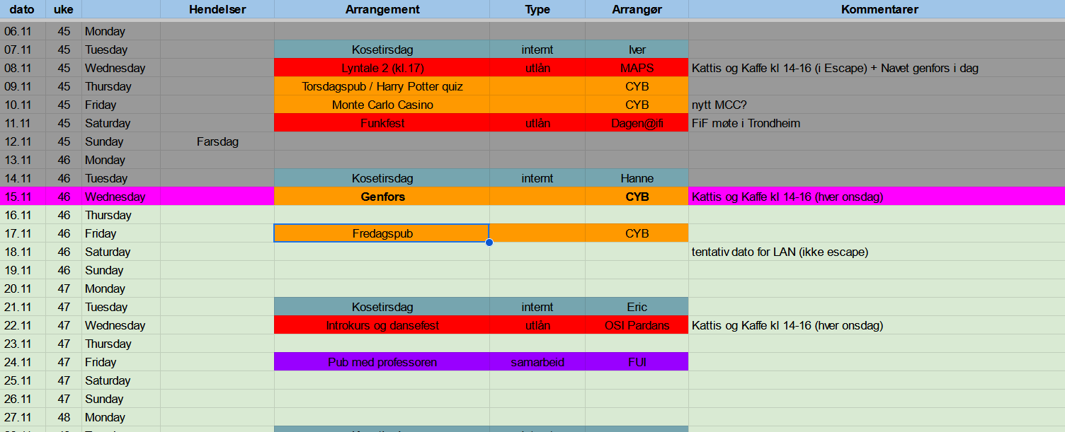
Arrangementssjef
Hovedstyremedlem
Leder for arrangementsgruppa
Ansvar for organisering og gjennomføring av CYBs arrangementer
• ansvar for CYBs økonomi • ansvar for budsjettering, økonomistyring, regnskap, samt avgifter • leder av økonomigruppa
• ansvar for CYBs økonomi • ansvar for budsjettering, økonomistyring, regnskap, samt avgifter • leder av økonomigruppa

Slide 23
Internansvarlig
Hovedstyremedlem
Fikse interntilganger
Følge opp og håndtere internsaker
Vær et kontaktpunkt for de interne
Arrangere hyttetur og diverse interne arrangementer
Fordele penger utover intern-gruppene
Opprettholde god stemning

Slide 24
Promoteringssjef
Hovedstyremedlem
Leder av promogruppa
Holde styr på hva som trenger å promoteres
Planlegging og gjennomføring av fysisk og digital promotering

Slide 25
X-sjef
Hovedstyremedlem
Leder av X-gruppa
Ansvar for drift og utvikling av CYBs IT-systemer

Slide 26
Kjellerstyret
Kjellernestleder
Barsjef
Kafésjef
Kasserer
Innkjøpsansvarlig
Teknisk sjef
Utlånsansvarlig
DJ-sjef
Arrangementskoordinator

Slide 27
Hva vil det si å være i kjellerstyret?
Delta på kjellerstyremøter regelmessig
Si ifra til leder, internansvarlig eller kjellermogul om du er overarbeidet og/eller trenger hjelp til å gjennomføre arbeidsoppgavene
Gjøre deg kjent med og følge de Etiske retningslinjer for foreningsstyremedlemmer

Slide 28
Kjellernestleder
Kjellerstyremedlem
Kjellermoguls stedfortreder
Kalle inn til KS møter
Sammen med mogul sende søknad for bruk av Escape (m.m) til eiendomsavdelingen og ventilasjonsanlegget i Escape
Avlaste kjellermogul om du selv har kapasitet/ hjelpe til med å delegere arbeidsoppgaver videre
Ha god kommunikasjon med kjellermogul
Følge opp de andre KS medlemmene og rapportere til mogul
Sørge for at bar-skjortene og kafé-forklærne blir vasket regelmessig

Slide 29
Barsjef
Kjellerstyremedlem
Ansvar for å finne funker til barkveld og arrangementer med alkoholservering
Dersom det ikke er nok: Beslutte at baren er stengt
Ha SM opplæring og godkjenne nye SMer
Vedlikeholde rutiner i bar
Koordinere med innkjøpsansvarlig sånn at det er nok drikke
Lederansvar for bargruppen
Sammen med kjellermogul hovedansvar for gjennomføring av fadderuken

Slide 30
Kafésjef
Kjellerstyremedlem
Ansvar for å finne funker til kafé og for å fylle opp kaféskiftplanen
Ha KM opplæring og godkjenne nye KMer
Vedlikeholde rutiner i kafé
Kontrollerer rydding og vasking før og etter kafé, og melde fra til barsjef om det ikke er bra nok
Melde KM-er på kafékurs
Gjøre innkjøp av og ta imot kafévarer sammen med innkjøp
Rydde kaféhyllene i DJ-bua
Lederansvar for kafégruppen

Slide 31
Kasserer
Kjellerstyremedlem
Hovedansvar for at kassa funker
Lære opp/lage dokumentasjon til kassa (kan også gjøres av innkjøpsansvarlig)
Hjelpe til å betale regninger sammen med økogruppa
Være med på å lage budsjett
Føre regnskap
Med på å delegere oppgaver til økogruppa

Slide 32
Innkjøpsansvarlig
Kjellerstyremedlem
Koordinere med barsjef så det alltid er nok drikke
Kjøpe inn varer til bar – ha innsikt i vareutvalget
Delta på varemesser
Hovedansvar for videreutviklingen av Escape sitt varesortiment
Legge inn nye varer i kassa
Oppdatere skapet.cyb.no med plasseringen til nye varer i kjøleskapene
Lederansvar for innkjøpsgruppen
Legge inn nye varer på in.cyb.no og holde barmeny.cyb.no oppdatert
Være kontaktperson for leverandører og sørge for at varer blir tatt imot
Holde cyb sin kontaktinformasjon hos leverandører oppdatert

Slide 33
Teknisk sjef
Kjellerstyremedlem
Kontakte eiendomsavdelingen eller relevant reparatør hvis noe i escape er ødelagt. Eventuelt fikse selv (f.eks tappeanlegg)
Kjøpe inn gaffa
Rydde skapet i dj bua
Skrape tyggis av bordene (ikke veldig relevant)
Fylle på/vedlikeholde førstehjelpsskrin
Gjøre deg kjent med det tekniske utstyret (still spørsmål i #teknisk på slack)
Sjekk alt utstyr i escape (lys, bord, etc.) for feil eller mangler i blant
Komme med forslag til forbedringer i Escape

Slide 34
Utlånsansvarlig
Kjellerstyremedlem
Har alltid siste ord på om det gjennomføres et utlån eller ikke
Korrespondere med potensielle leietakere og avtale utlån
Avslå forespørsler om utlån om vi ikke har kapasitet og/eller ledige dager
Koordinere med arrsjef og sjekke kalenderen for å unngå dobbeltbookinger
Finne arbeidere til utlån
Koordinere med innkjøp slik at det er nok varer til utlån
Korrespondere med leietaker for å avlyse utlån dersom vi ikke har kapasitet
Ha et styreverv i SPF

Slide 35
DJ-sjef
Kjellerstyremedlem
Lederansvar for DJ-gruppen
Finne funker til DJ skift i bar og på arrangementer der det trengs
Gjøre deg kjent med DJ utstyret
Planlegger og holder DJ-kvelder og introkurs for DJ-interne
Organisere og sette sammen Escape sin «lydprofil» og tilføye sanger til CYB sitt musikkarkiv (Spotify)

Slide 36
Arrangementskoordinator
Kjellerstyremedlem
Delta på Arr-møter
Koordiner med innkjøp, utlån, arrsjef eller arrmester angående innkjøp av spesialvarer (sprit etc.)
Informere innkjøpsansvarlig om det er behov for ekstra varer til et arrangement eller utlån
Hovedansvar for torsdagspub

Slide 37
Forslag til vedtektsendringer

Slide 38
§3 d - Endring
Endre:
Om nødvendig kapital til foreningens drift (100 000,- kroner) samt bardrift (400 000,- kroner) og vedlikehold (250 000,- kroner) er oppspart skal et eventuelt driftsoverskudd overføres Fordelingsutvalget ved årsskifte.
Til:
Om nødvendig kapital til foreningens drift (200 000,- kroner) samt bardrift (600 000,- kroner) og vedlikehold (500 000,- kroner) er oppspart skal et eventuelt driftsoverskudd overføres Fordelingsutvalget ved årsskifte.

Slide 39
Utdeling av utmerkelser (ved arkivar)

Slide 40
Eventuelt

Slide 41
Takk for oppmøte!

